Slide 1
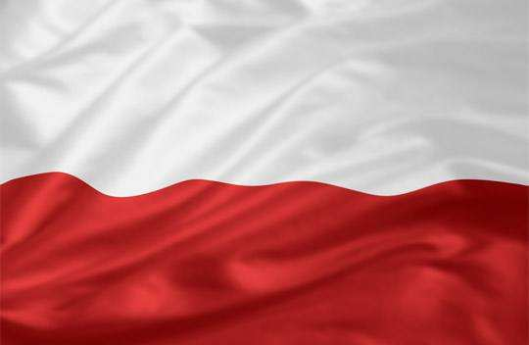
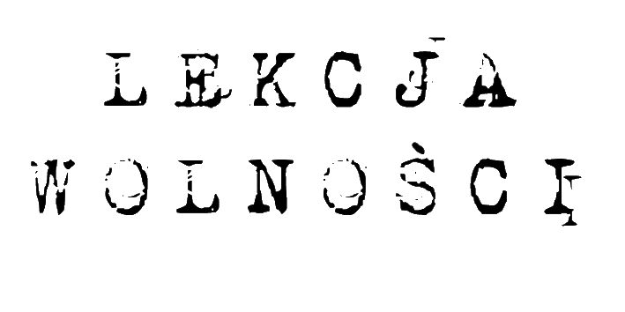
SYTUACJA W PRL-U PRZED OBRADAMI OKRĄGŁEGO STOŁU
Komuniści sprawujący władzę w kraju nie rządzili w sposób demokratyczny
Próby krytyki kończyły się aresztowaniami
Zwalczano opozycję stosując przemoc fizyczną,
wymuszanie zeznań
W podręcznikach szkolnych nie pisano o wielu
ważnych wydarzeniach z dziejów Polski
Nie pozwalano na publikację dzieł Polaków
tworzących za granicą (np. Czesława Miłosza)

Slide 2
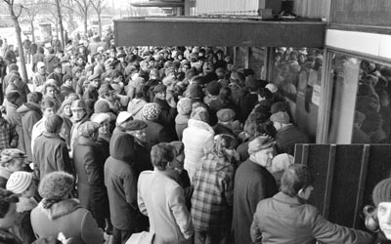
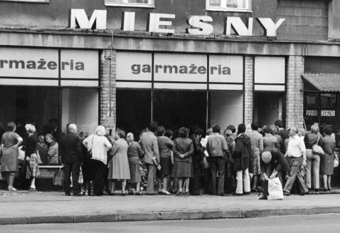
ŻYCIE CODZIENNE W PRL-U
W sklepach brakowało wielu towarów, a przed
sklepami ustawiały się ogromne kolejki

Slide 3
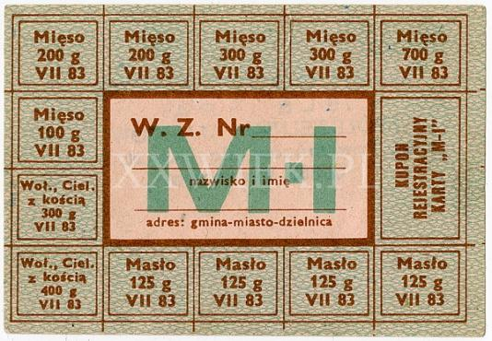
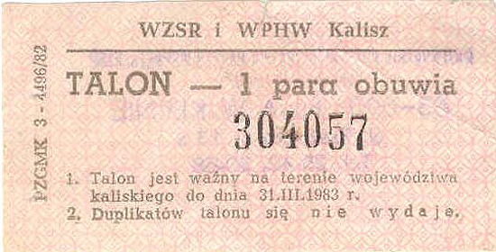
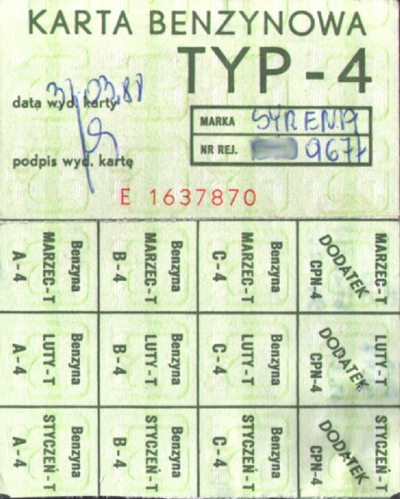
ŻYCIE CODZIENNE W PRL-U
Przez lata w powojennej Polsce wiele artykułów (żywność, buty, słodycze) można było nabyć wyłącznie za okazaniem specjalnych kartek

Slide 4
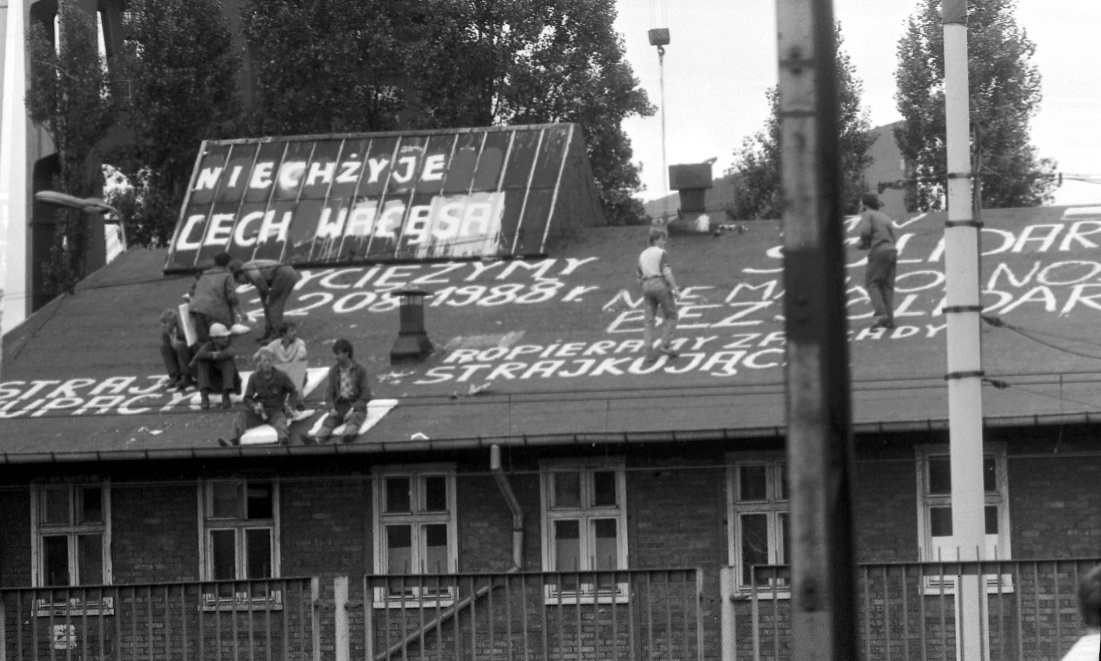
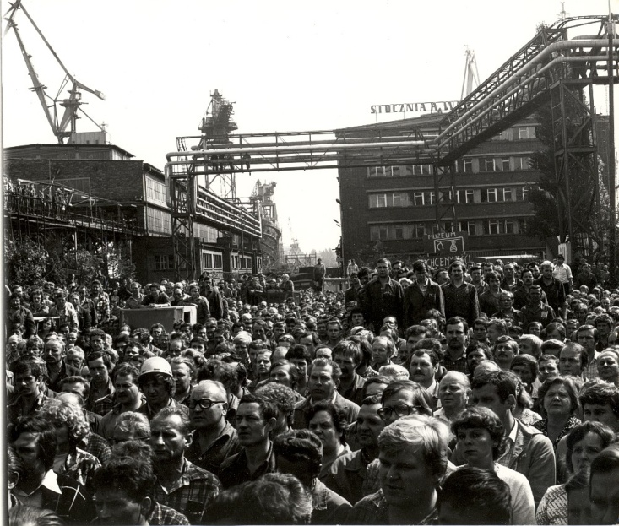
WALKA O DEMOKRATYCZNE SWOBODY
Pogarszające się warunki życia polskiego społeczeństwa i brak swobód demokratycznych stały się przyczyną licznych protestów społecznych i strajków.

Slide 5
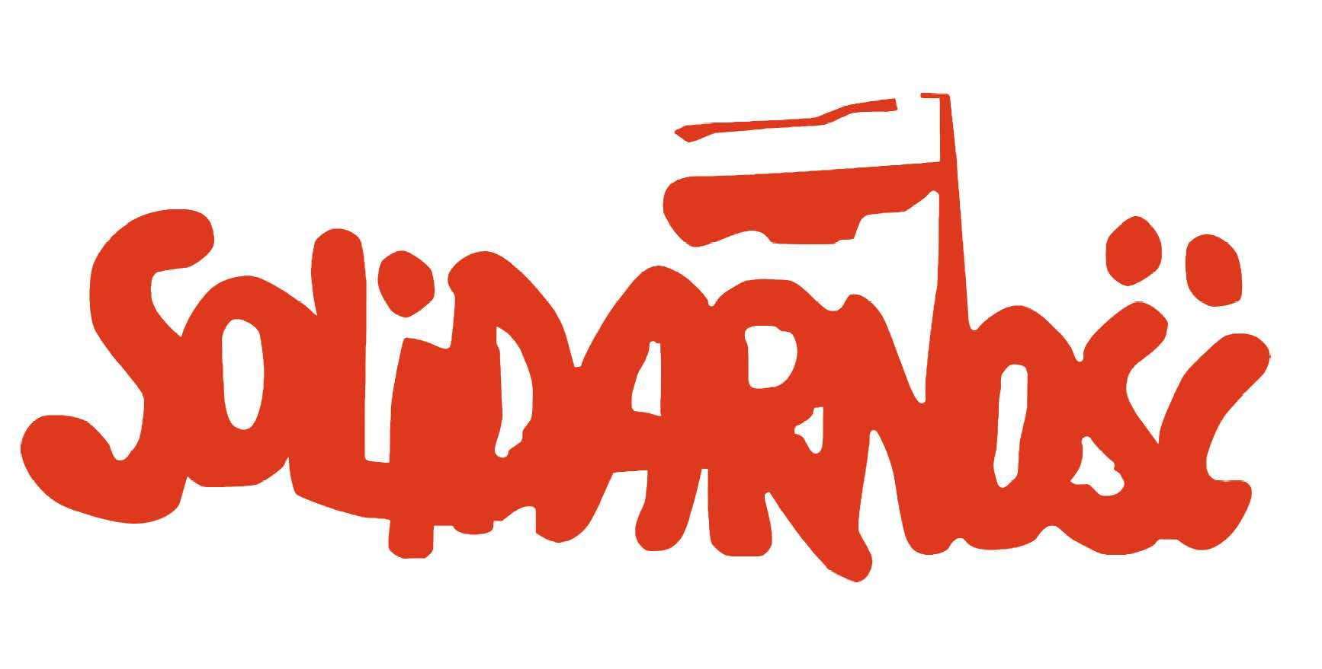
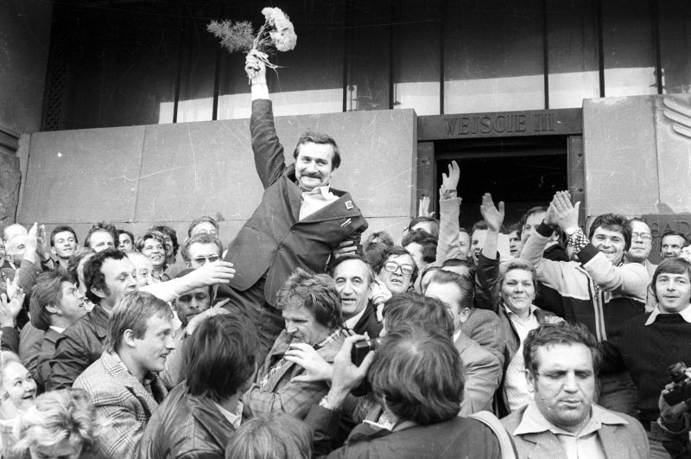
WALKA O DEMOKRATYCZNE SWOBODY
Strajki w roku 1980 zmusiły władzę do podjęcia rozmów z opozycją.
Wynikiem rozmów była zgoda rządu na utworzenie Niezależnego Samorządnego Związku Zawodowego SOLIDARNOŚĆ, którego przewodniczącym został Lech Wałęsa.

Slide 6
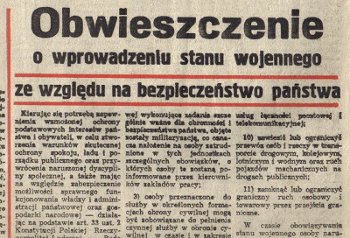
STAN WOJENNY W POLSCE 13.12.1981 – 22.07.1983
Zmiany jakie nastąpiły w Polsce budziły niezadowolenie w Związku Radzieckim. Władze Polski zdecydowały się na użycie przemocy wobec rosnącej w siłę SOLIDARNOŚCI.

Slide 7
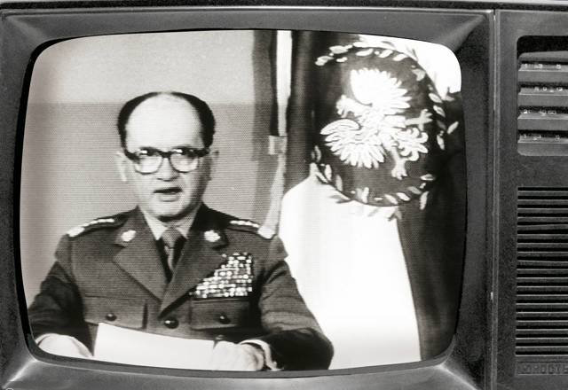
STAN WOJENNY W POLSCE 13.12.1981 – 22.07.1983
13 grudnia 1981 r. gen. Wojciech Jaruzelski wprowadził w Polsce stan wojenny

Slide 8
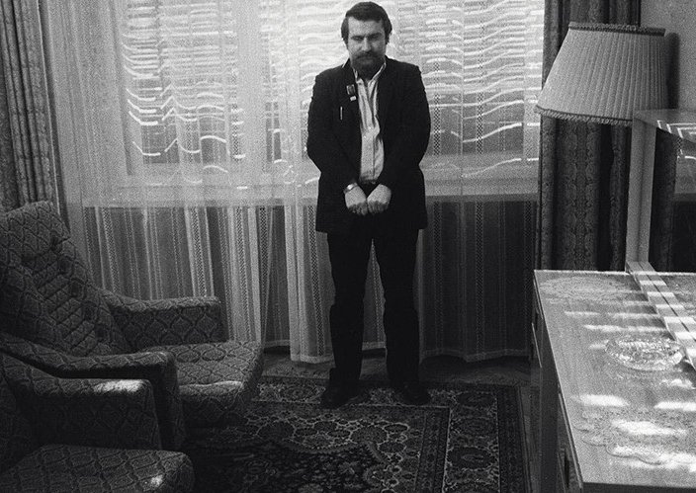
STAN WOJENNY W POLSCE 13.12.1981 – 22.07.1983
Skutkiem wprowadzenia stanu wojennego było m.in.
Zawieszenie działalności SOLIDARNOŚCI
Internowanie jej czołowych działaczy
Wprowadzenie godziny milicyjnej 22⁰⁰-6⁰⁰
Podsłuchiwanie rozmów telefonicznych i czytanie
korespondencji

Slide 9
GENEZA OKRĄGŁEGO STOŁU
22 lipca 1983 roku zniesiono stan wojenny, uwolniono wielu więźniów politycznych ale sytuacja w kraju niewiele się zmieniła.
Po kolejnych manifestacjach rząd zdecydował się na podjęcie rozmów z opozycją.
Miały one miejsce w Warszawie od lutego do kwietnia 1989 roku i nazwane zostały obradami „okrągłego stołu”

Slide 10
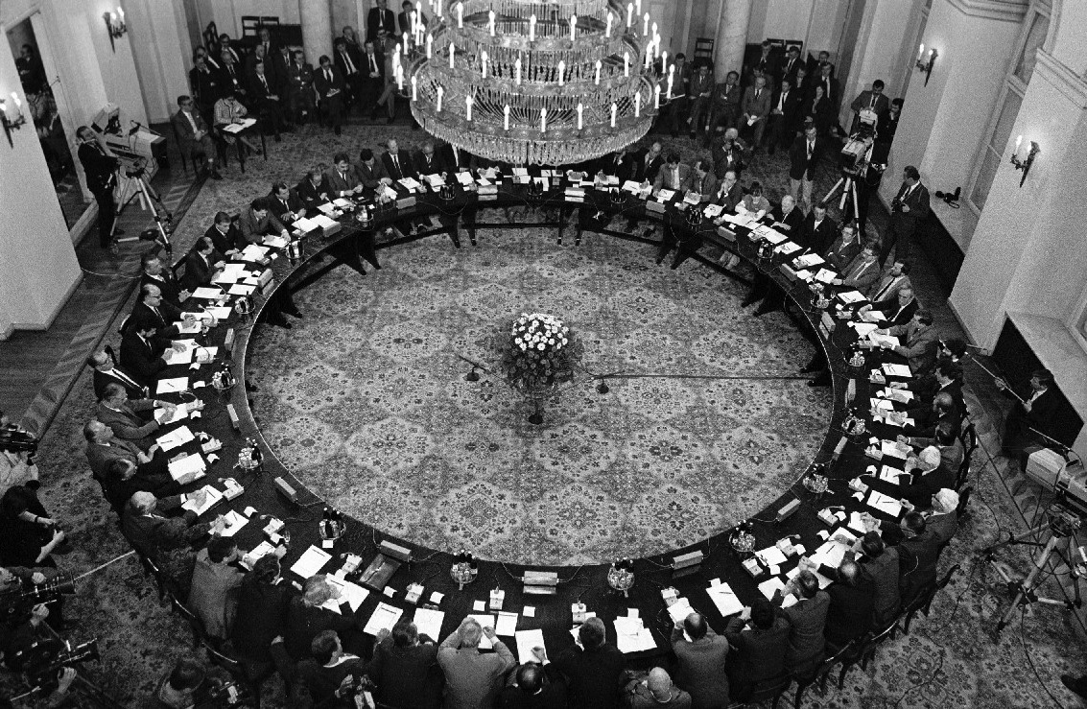
GENEZA OKRĄGŁEGO STOŁU

Slide 11
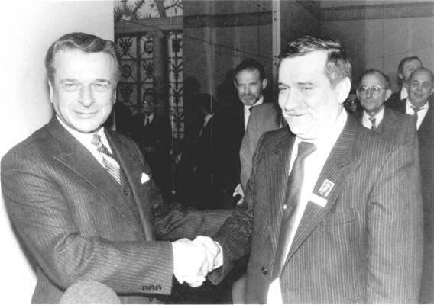
POSTANOWIENIA OKRĄGŁEGO STOŁU
Podczas obrad „okrągłego stołu” stronie rządowej przewodniczył gen. Czesław Kiszczak ówczesny minister spraw wewnętrznych. Na czele opozycji stał Lech Wałęsa.

Slide 12
POSTANOWIENIA OKRĄGŁEGO STOŁU
Efekty toczonych rozmów:
zalegalizowano działalność wolnych związków
zawodowych
zapowiedziano utworzenie urzędu prezydenta
ustalono przeprowadzenie wyborów do sejmu i senatu - społeczeństwo otrzymało prawo do współ-
decydowania o swoim losie i losach kraju

Slide 13
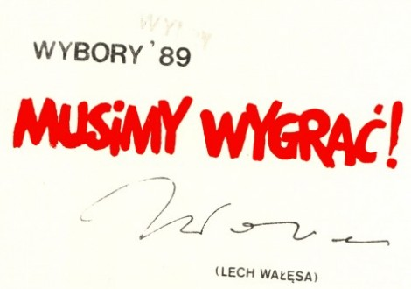
NARODZINY III RZECZYPOSPOLITEJ
4 czerwca 1989 roku odbyły się pierwsze demokratyczne wybory w naszym kraju.

Slide 14
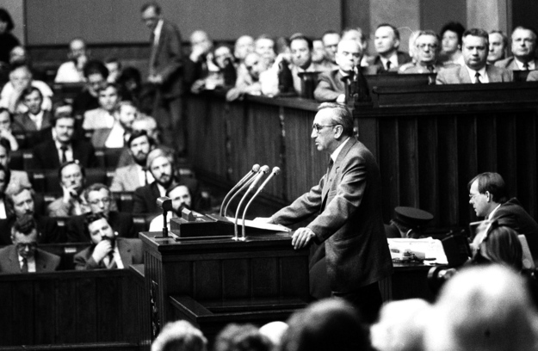
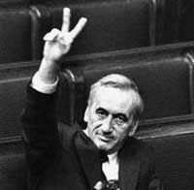
NARODZINY III RZECZYPOSPOLITEJ
Druzgocące zwycięstwo odniosła SOLIDARNOŚĆ, a jej przedstawiciel Tadeusz Mazowiecki został premierem pierwszego, niekomunistycznego rządu w powojennej Polsce.

Slide 15
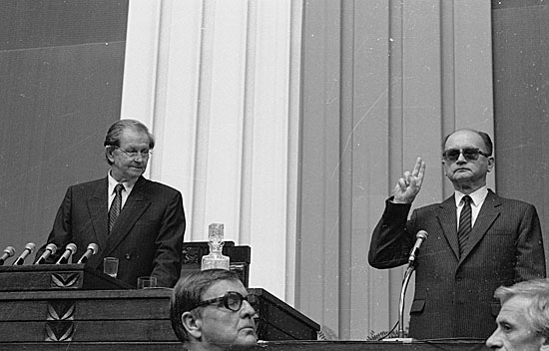
NARODZINY III RZECZYPOSPOLITEJ
Funkcję pierwszego prezydenta III Rzeczypospolitej objął ( wybrany 1 głosem przewagi) Gen. Wojciech Jaruzelski.

Slide 16
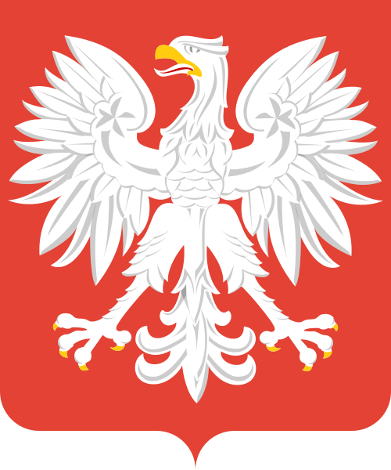
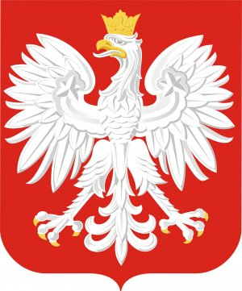
KONSEKWENCJE WOLNYCH WYBORÓW
Nowy rząd zapoczątkował wiele reform, m.in.
Przywrócono dawną nazwę państwa - Rzeczpospolita Polska, a orzeł w godle państwowym odzyskał koronę.

Slide 17
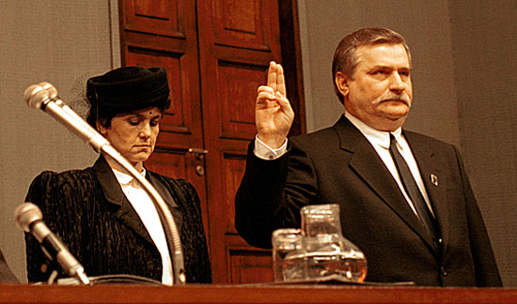
KONSEKWENCJE WOLNYCH WYBORÓW
Nowy rząd zapoczątkował wiele reform, m.in.
W grudniu 1990 r. przeprowadzono pierwsze wolne wybory prezydenckie, które wygrał Lech Wałęsa

Slide 18
KONSEKWENCJE WOLNYCH WYBORÓW
Nowy rząd zapoczątkował wiele reform, m.in.
Uchwalono nową konstytucję, zreformowano samorządy i administrację
Wprowadzono zasady gospodarki rynkowej
Zahamowano hiperinflację
Zezwolono na rozwój wolnych mediów

Slide 19
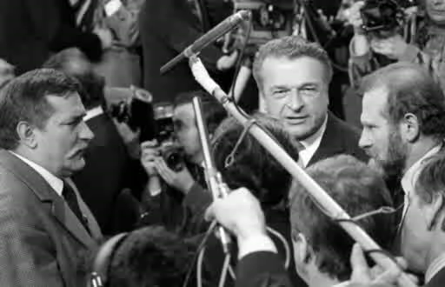
25 LAT WOLNOŚCI

Slide 20
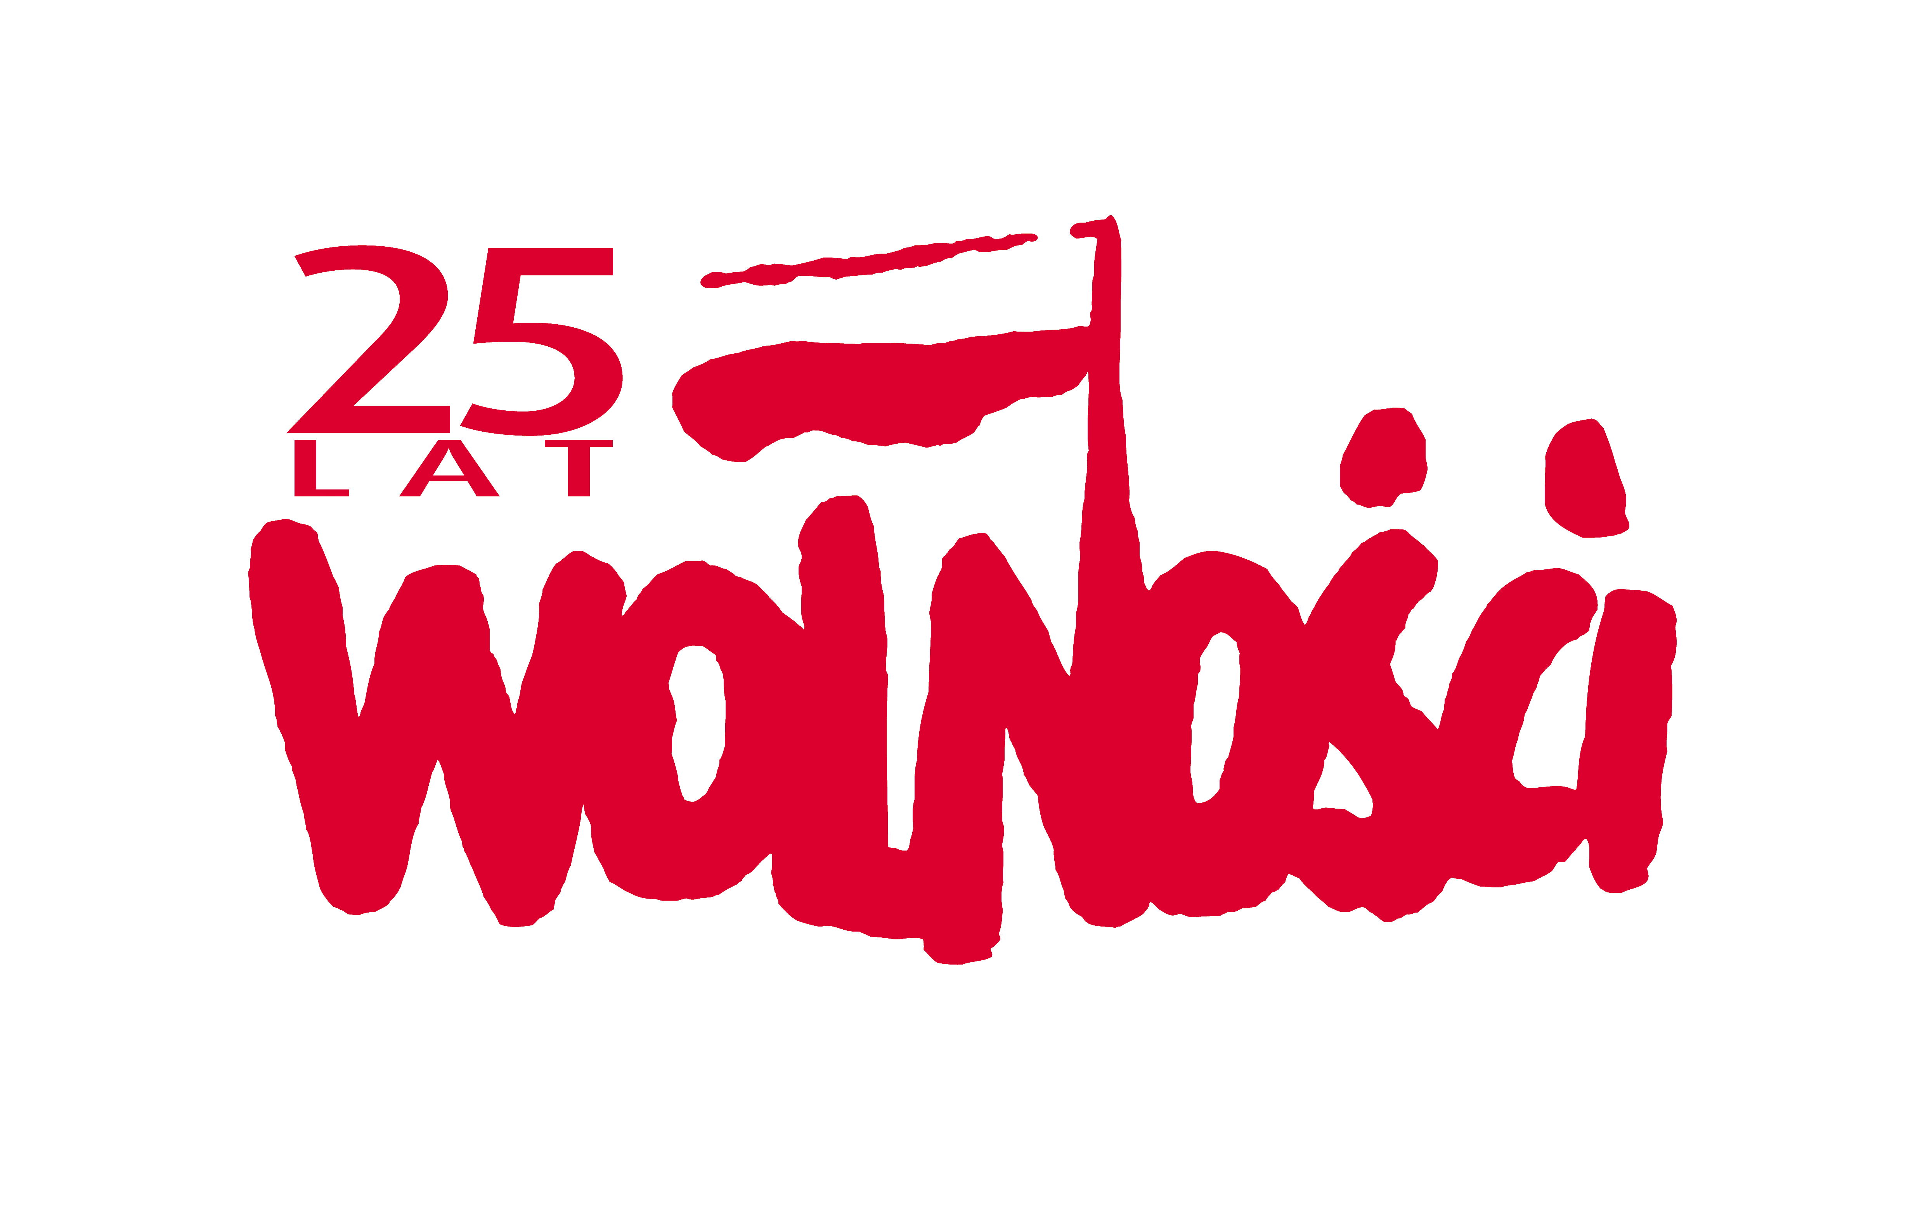
25 LAT WOLNOŚCI
Dziękuję za uwagę
Ewa Trębas

